Slide 3
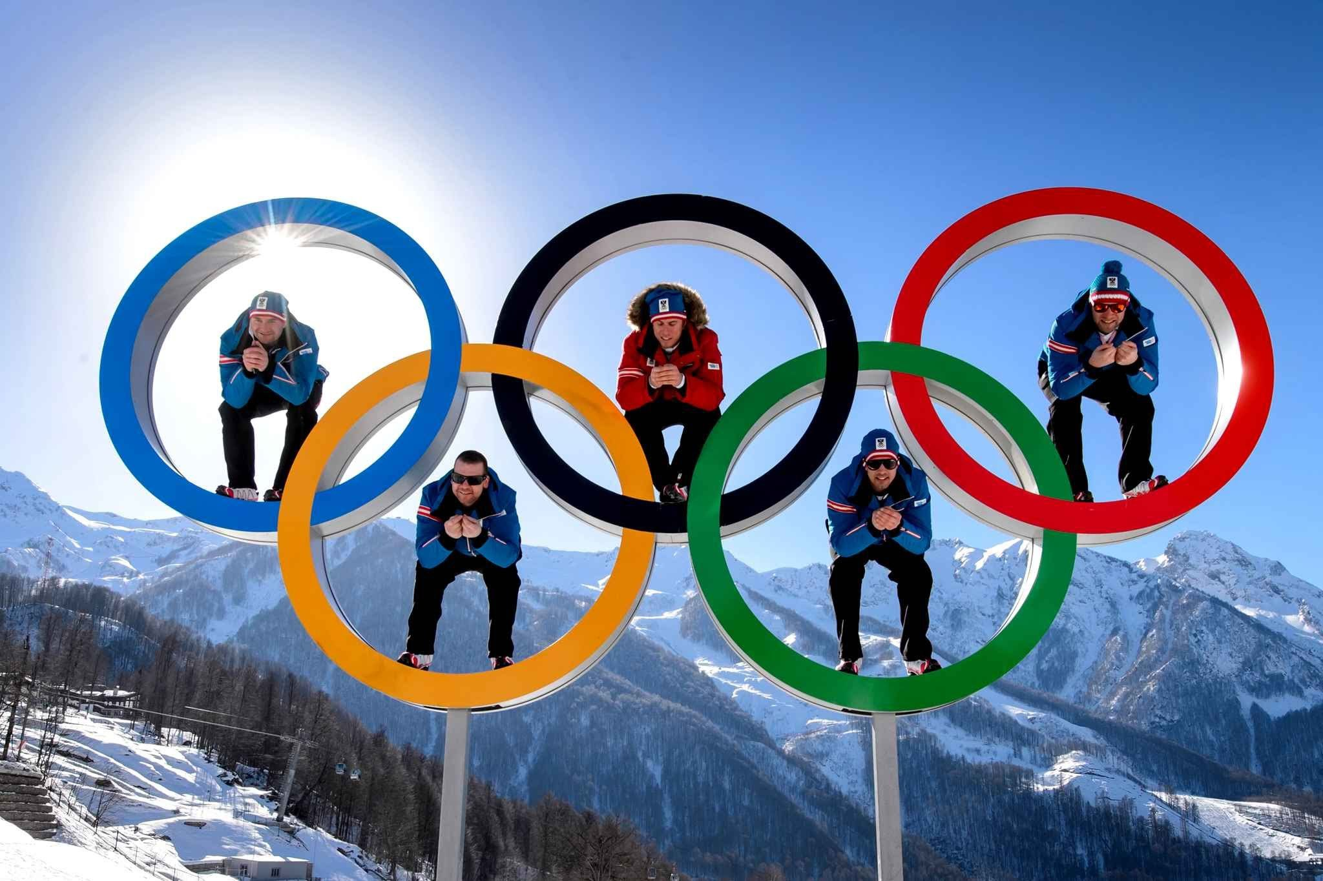

Slide 4
Цель урока- написать статью
про Олимпийские игры

Slide 5
Задания для 1 группы:
Узнайте, где зародились Олимпийские игры?
Назовите ДВА основных вида Олимпийских игр
Распределите виды спорта которые включены в летнюю и зимнюю программы Олимпийских игр
Подсказки:
Олимпийские игры
Виды Олимпийских игр

Slide 6
Задания для 2 группы:
Сколько видов спорта на сегодняшний день включены в программу летних и зимних Олимпийских игр? Перечислите их
Когда и где прошла последняя зимняя Олимпиада?
Определите какой из представленных спортсменов является действующим Олимпийским чемпионом в своем виде спорта
Подсказки:
Летние и зимние Олимпийские игры
Зимняя Олимпиада

Slide 7
Задания для 3 группы:
Что такое паралимпийские игры?
Сделайте небольшой доклад о происхождении любого одного из перечисленных видов спорта: бадминтон, волейбол, конькобежный спорт.
Создайте символ Олимпийских игр
Подсказки:
1.Паралимпиада
2.1 Бадминтон
2.2 Волейбол
2.3Конькобежный спорт

